Slide 1
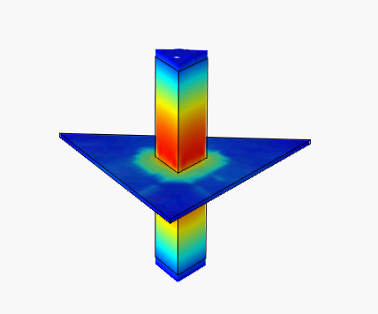
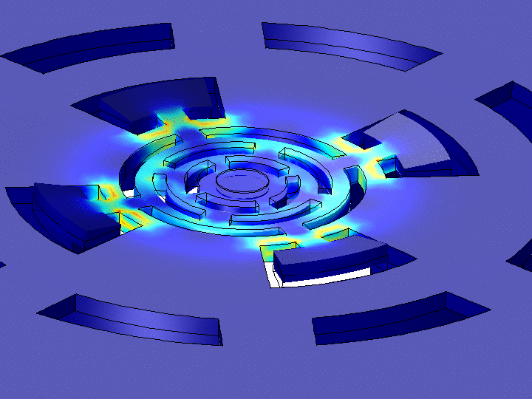
Mise en perspective didactique d’un dossier de recherche
Concours externe spécial de l’agrégation de physique-chimie,
option physique, session 2020
Rémi METZDORFF
Notes:
Au cours de ma thèse je me suis intéressé aux mesures de petits déplacements

Slide 2
Parcours universitaire
2
2010-2012
2012-2013
2013-2014
2014-2015
2015-2019
2019-2020
CPGE, filière PCSI puis PC* au lycée Louis-le-Grand, Paris
Licence 3, parcours physique-chimie à l’université Pierre et Marie Curie (UPMC), Paris
Master 1, parcours physique générale du master Physique et applications de l’UPMC, Paris
Master 2, parcours Lumière, matière et interactions du master Optique, matière, plasma de l’UPMC
Doctorat réalisé au laboratoire Kastler-Brossel (LKB, Paris) sous la direction de Pierre-François Cohadon :
Refroidissement de résonateurs macroscopiques proche de leur état quantique fondamental
Préparation à l’agrégation au centre de Montrouge
Notes:
Accepté à LLG, formation de grande qualité
Choisi d’aller en licence pour garder une formation pluri-disciplinaire et s’orienter vers l’enseignement et la recherche
Master général puis spécialisation en optique.
Stages au LKB grâce à un enseignant dès la L3
Thèse
Préparation à l’agregation

Slide 3
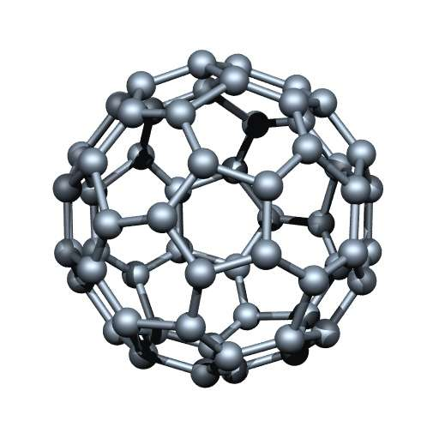

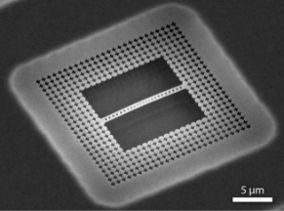
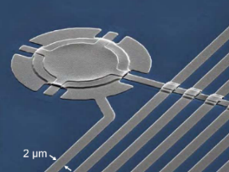
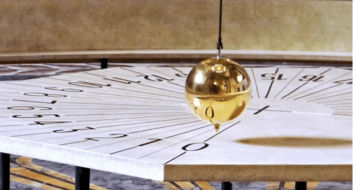

Tester la mécanique quantique
3
La mécanique quantique décrit bien le comportement, parfois surprenant des entités microscopiques
« Top-down »
?
« Bottom-up »
Des oscillateurs de plus en plus petits
La mécanique classique s’applique aux objets macroscopiques : on cherche a observer des comportements qui s’écartent des prévisions classiques
Fullérène
Electron
Atome
La masse de Planck $m_{P}=22 µg$ marque la « limite » entre classique et quantique

Slide 4
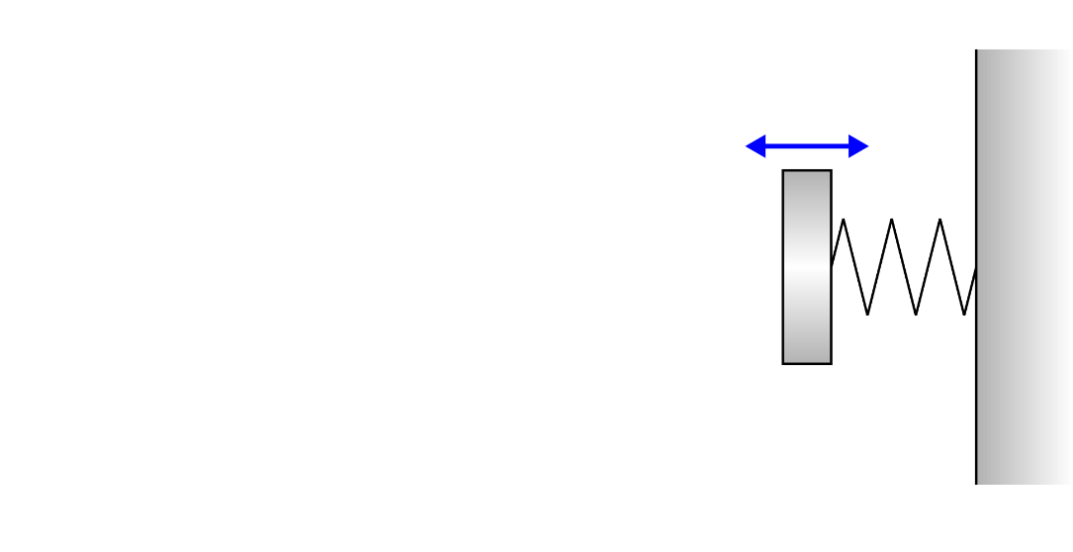
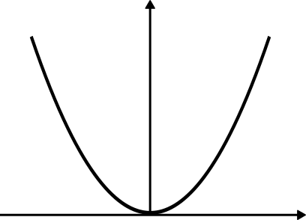

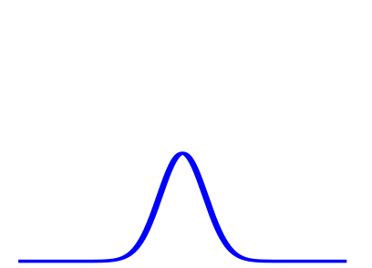

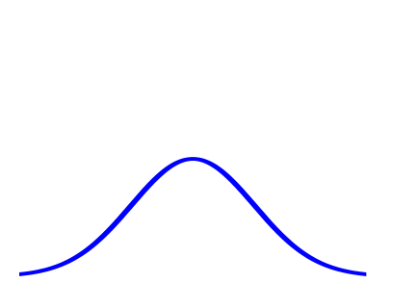
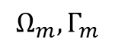
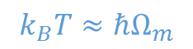
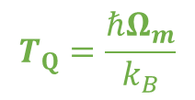
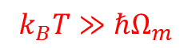
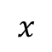

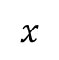
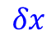
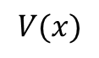
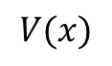
Mouvement brownien – Etat quantique fondamental d’un oscillateur mécanique
4
Le mouvement brownien de l’oscillateur est causé par l’agitation thermique
$$δx$$
Quantique
Classique
Fluctuations de point zéro
à basse température
Immobile
à basse température
$$Ω_{m},Γ_{m}$$
Energie
$$k_{B}T≫ℏΩ_{m}$$
Energie
$$V(x)$$
$$V(x)$$
$$k_{B}T≈ℏΩ_{m}$$
$$ℏΩ_{m}$$
$$T_{Q}=\frac{ℏΩ_{m}}{k_{B}}$$
$$x$$
$$x$$
Refroidir un oscillateur mécanique macroscopique dans son état quantique fondamental

Slide 5
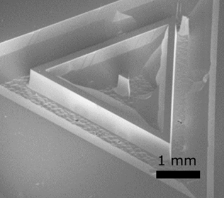

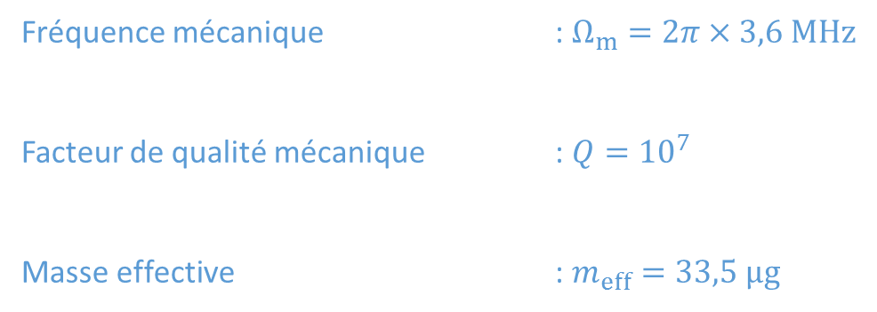
Le micro-pilier en quartz en quelques chiffres
5
Fréquence mécanique : $Ω_{m}=2π×3,6 MHz$
Facteur de qualité mécanique : $Q={10}^{7}$
Masse effective : $m_{eff}=33,5 µg$
$$T_{Q}=200 µK$$

Slide 6
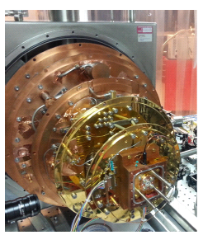
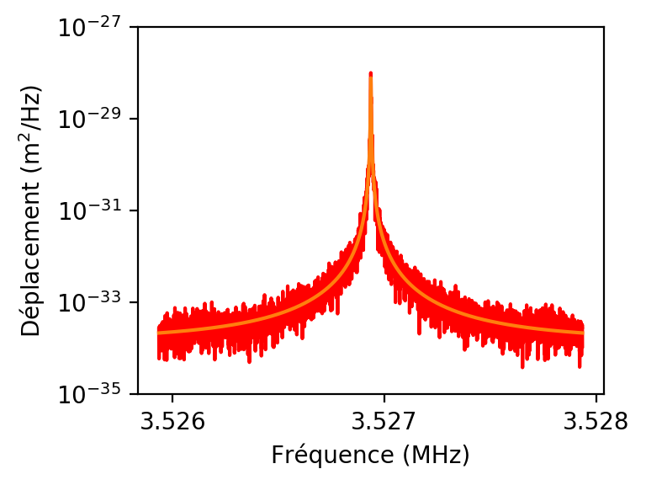
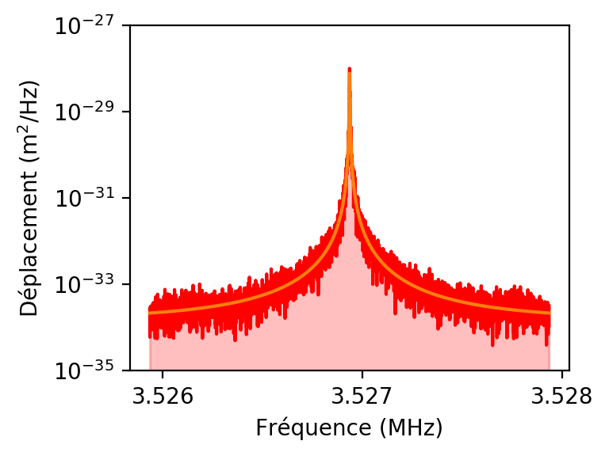
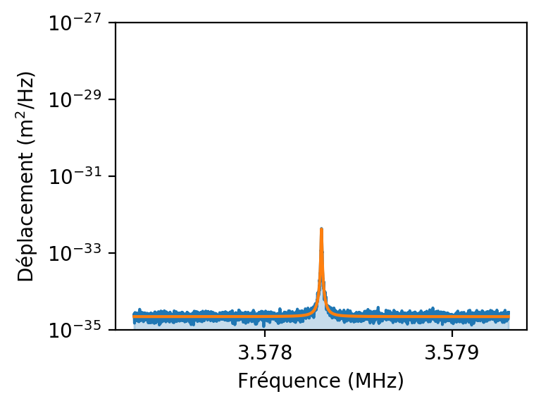
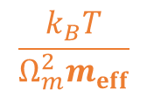
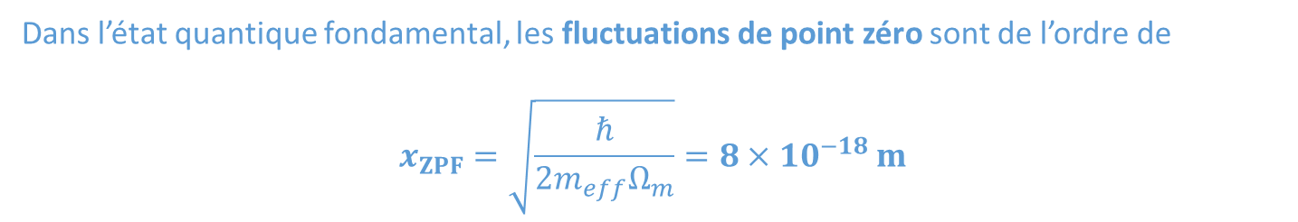
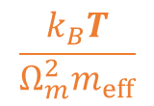
Mouvement brownien et thermométrie
6
La mesure de l’aire sous le spectre des fluctuations de position dues au mouvement brownien donne accès au rapport $T/m_{eff}$
300 K
$$\frac{k_{B}T}{{Ω_{m}^{2}m}_{eff}}$$
30 mK
$$\frac{k_{B}T}{{Ω_{m}^{2}m}_{eff}}$$
Dans l’état quantique fondamental, les fluctuations de point zéro sont de l’ordre de
$$x_{ZPF}=\sqrt{\frac{ℏ}{2m_{eff}Ω_{m}}}=8×10^{−18} m$$

Slide 7
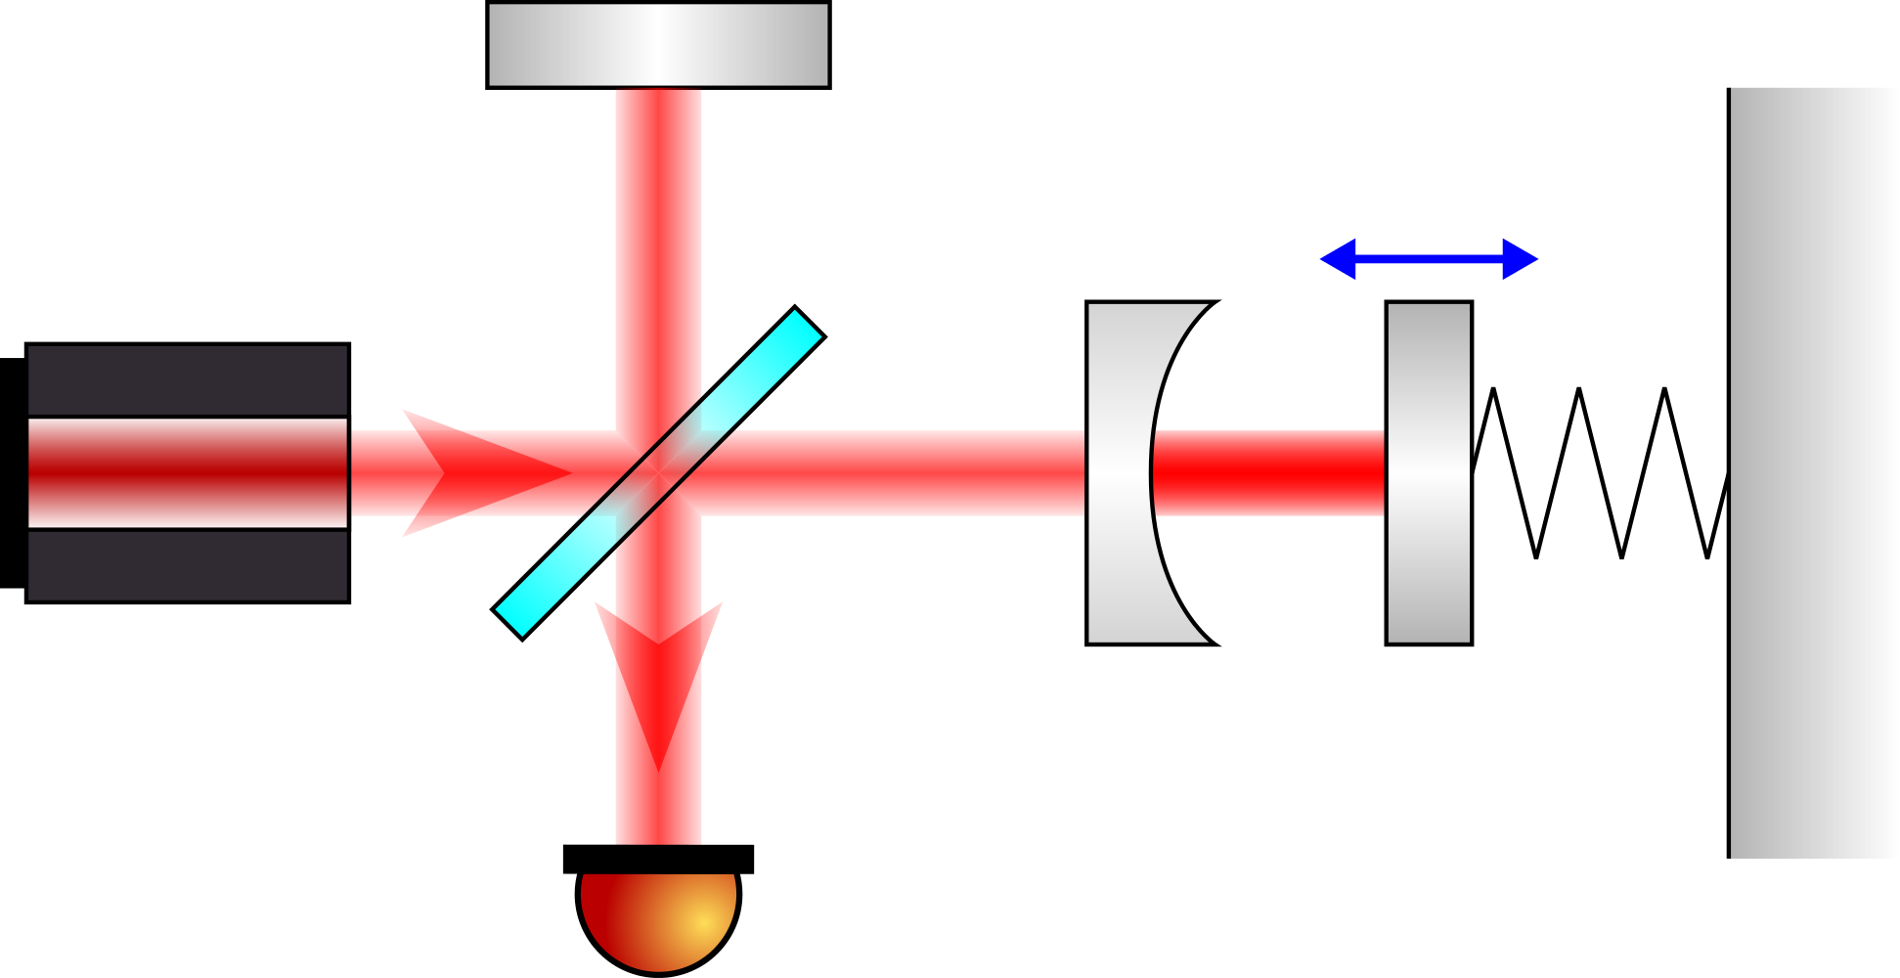
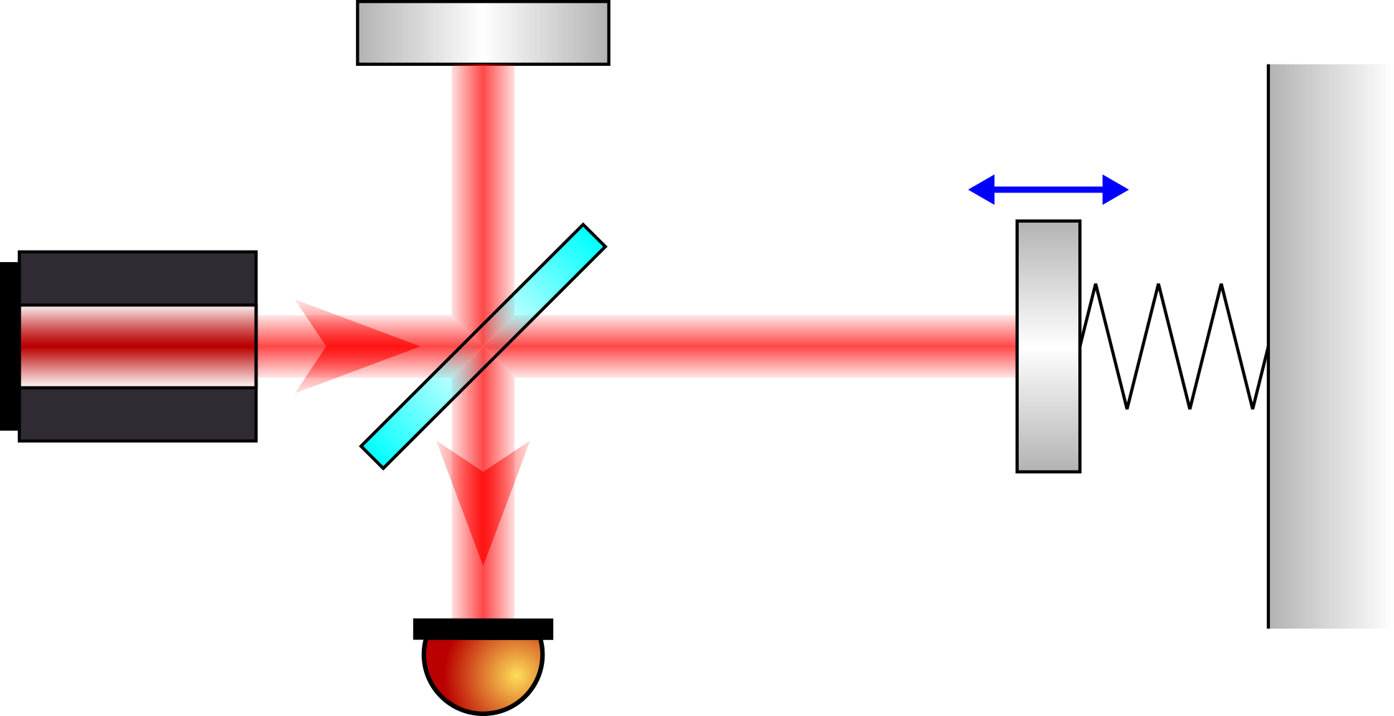
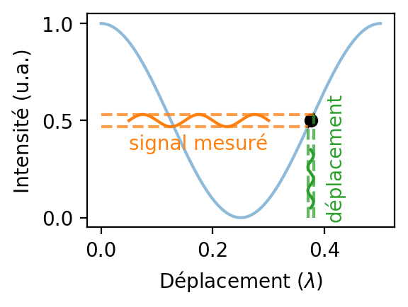
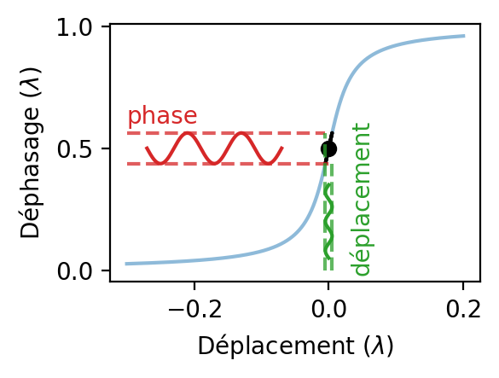
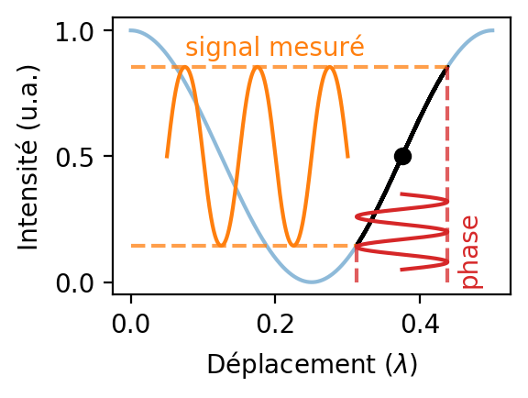
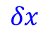
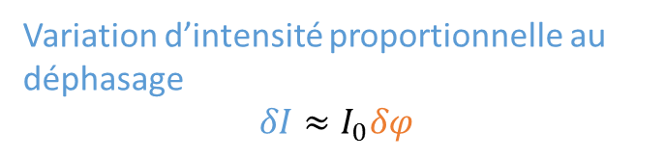


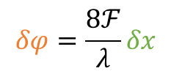

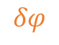
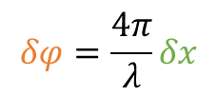
Mesures interférométriques de petits déplacements
7
Déplacement
$$δx$$
Déphasage
$$δφ$$
Variation d’intensité
Réflexion
Interférence
Référence
Déphasage proportionnel au déplacement
$$δφ=\frac{8ℱ}{λ}δx$$
$$δφ=\frac{4π}{λ}δx$$
$$δx$$
Laser
Variation d’intensité proportionnelle au déphasage
$$δI≈I_{0}δφ$$
$$δI=I_{0}\cos\left(\frac{3π}{2}+δφ\right)≈I_{0}δφ$$
$$δφ$$
Photodiode
Interféromètre
+ cavité
Interféromètre
Cavité

Slide 8
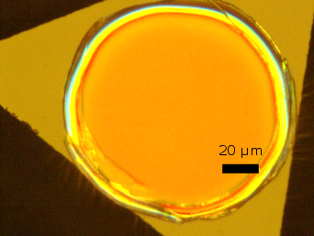

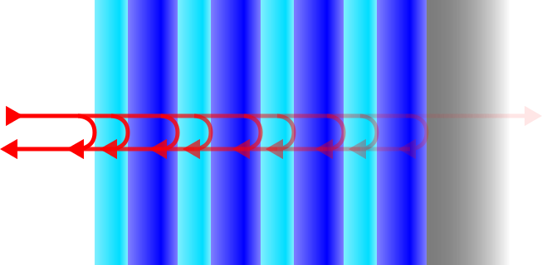
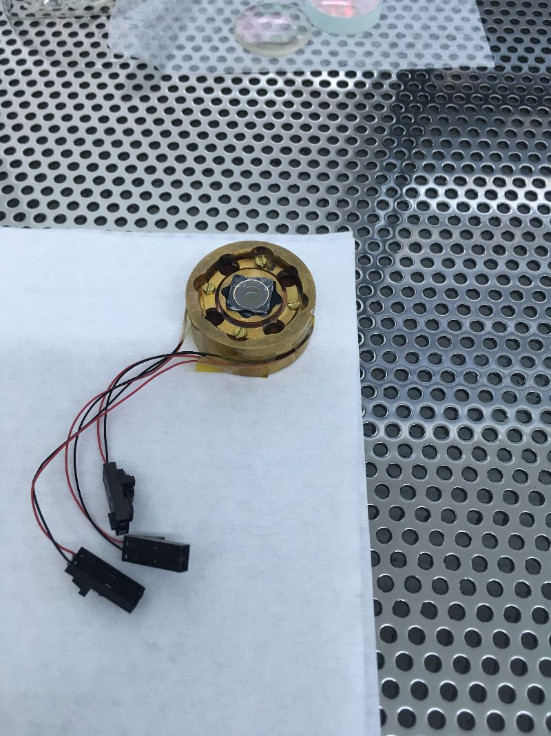
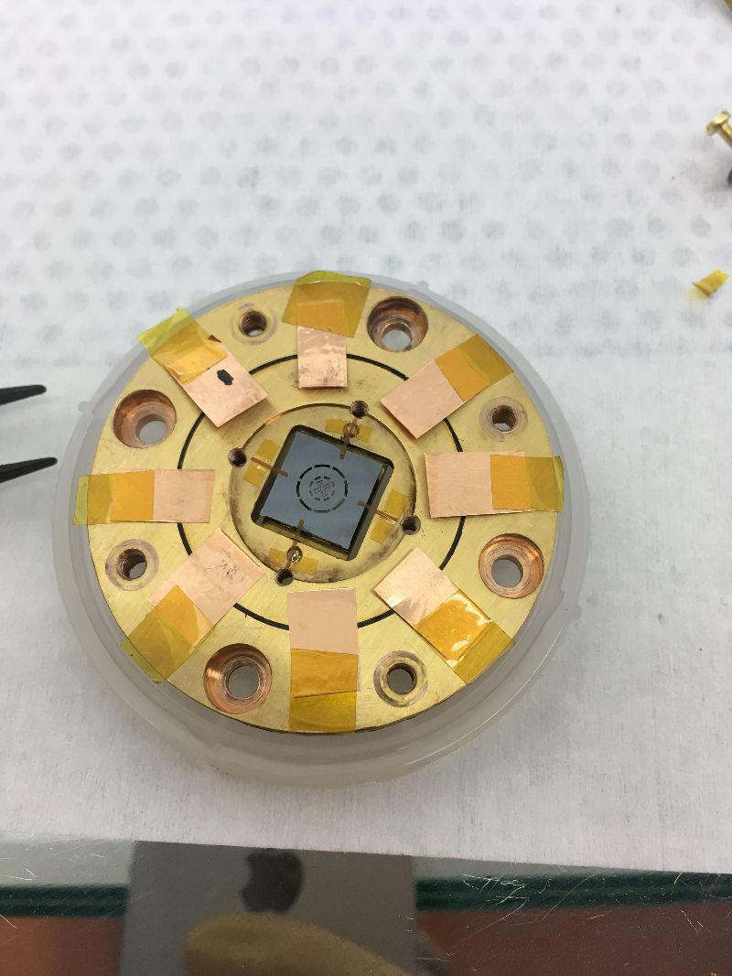
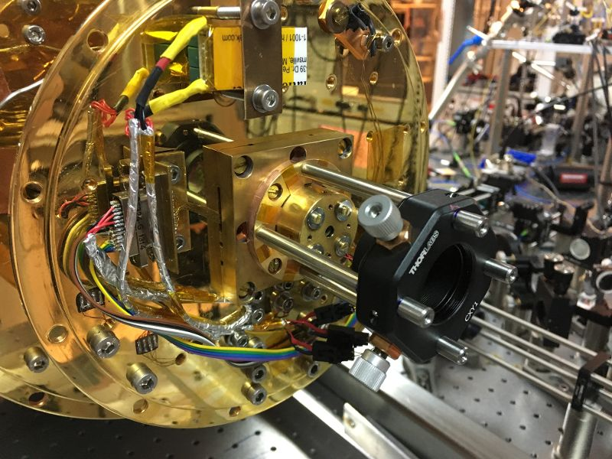

La cavité optomécanique
8
La faible taille des oscillateurs nécessite un miroir de faible rayon de courbure
Laser CO2 pulsé
Silice
Tirs
Sublimation & Fusion
Miroir de Bragg
$$30 mK≫T_{Q}≈200 µK$$

Slide 9
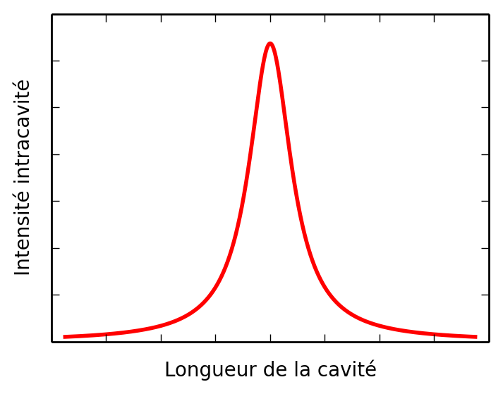
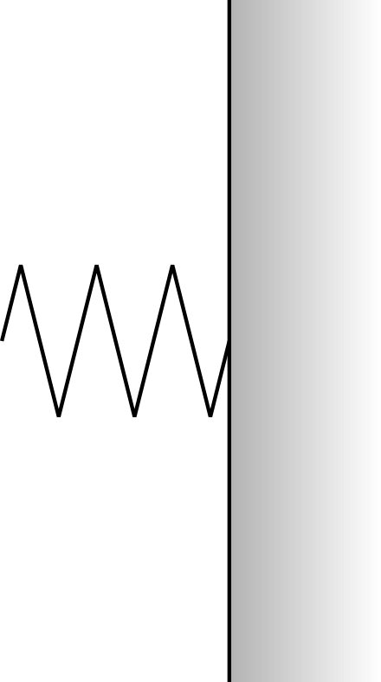






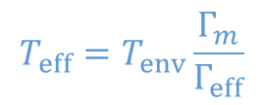
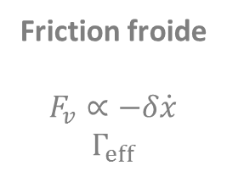
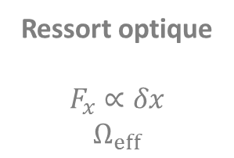
9
Couplage optomécanique et refroidissement
Dans une cavité optique désaccordée, l’intensité intracavité dépend de distance entre les deux miroirs
Déplacements
Contre-réaction
Retard
Pression de radiation
Intensité intracavité
Le couplage optomécanique lie les déplacements du miroir et l’intensité intracavité par l’intermédiaire de la pression de radiation
Retard
$$T_{eff}=T_{env}\frac{Γ_{m}}{Γ_{eff}}$$
Ressort optique
$$F_{x}∝δx$$
$$Ω_{eff}$$
Friction froide
$$F_{v}∝−δ\dot{x}$$
$$Γ_{eff}$$
Notes:
Pousser le refroidissement jusqu’aux limites classiques

Slide 10
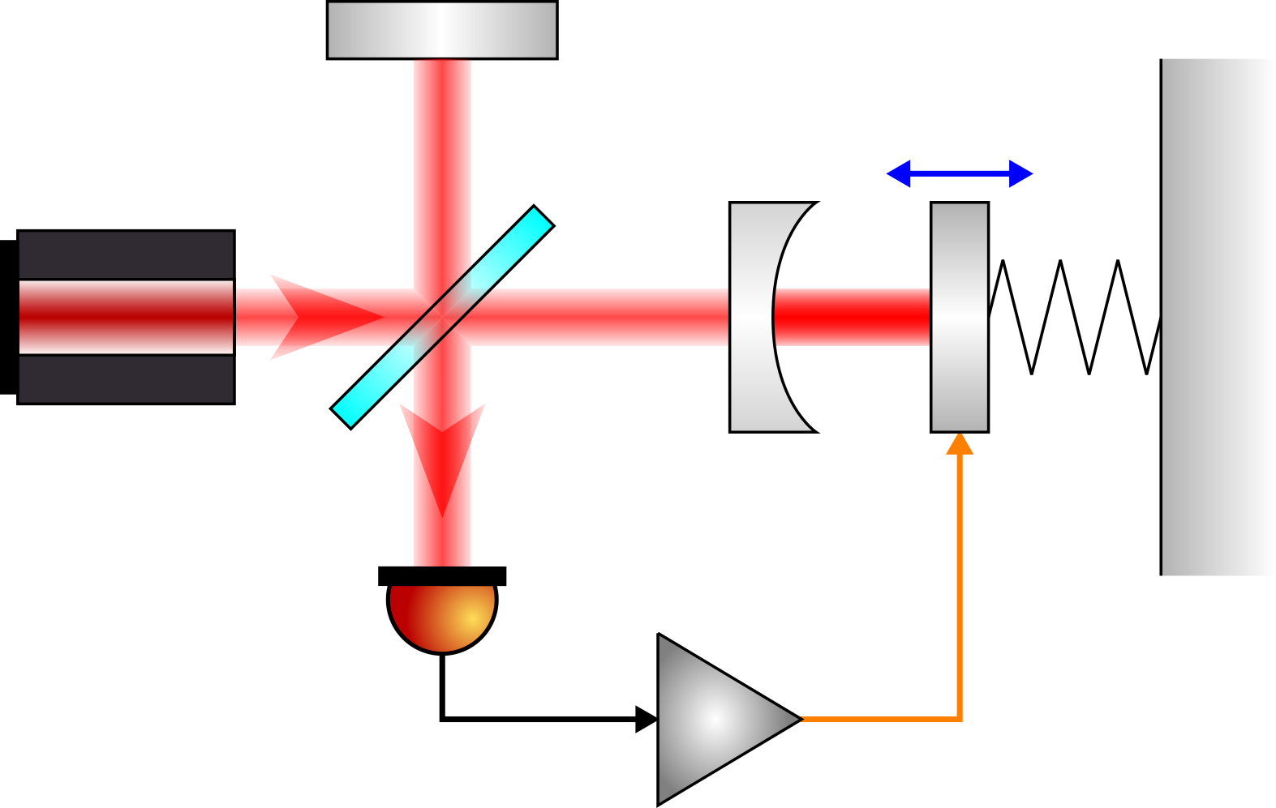
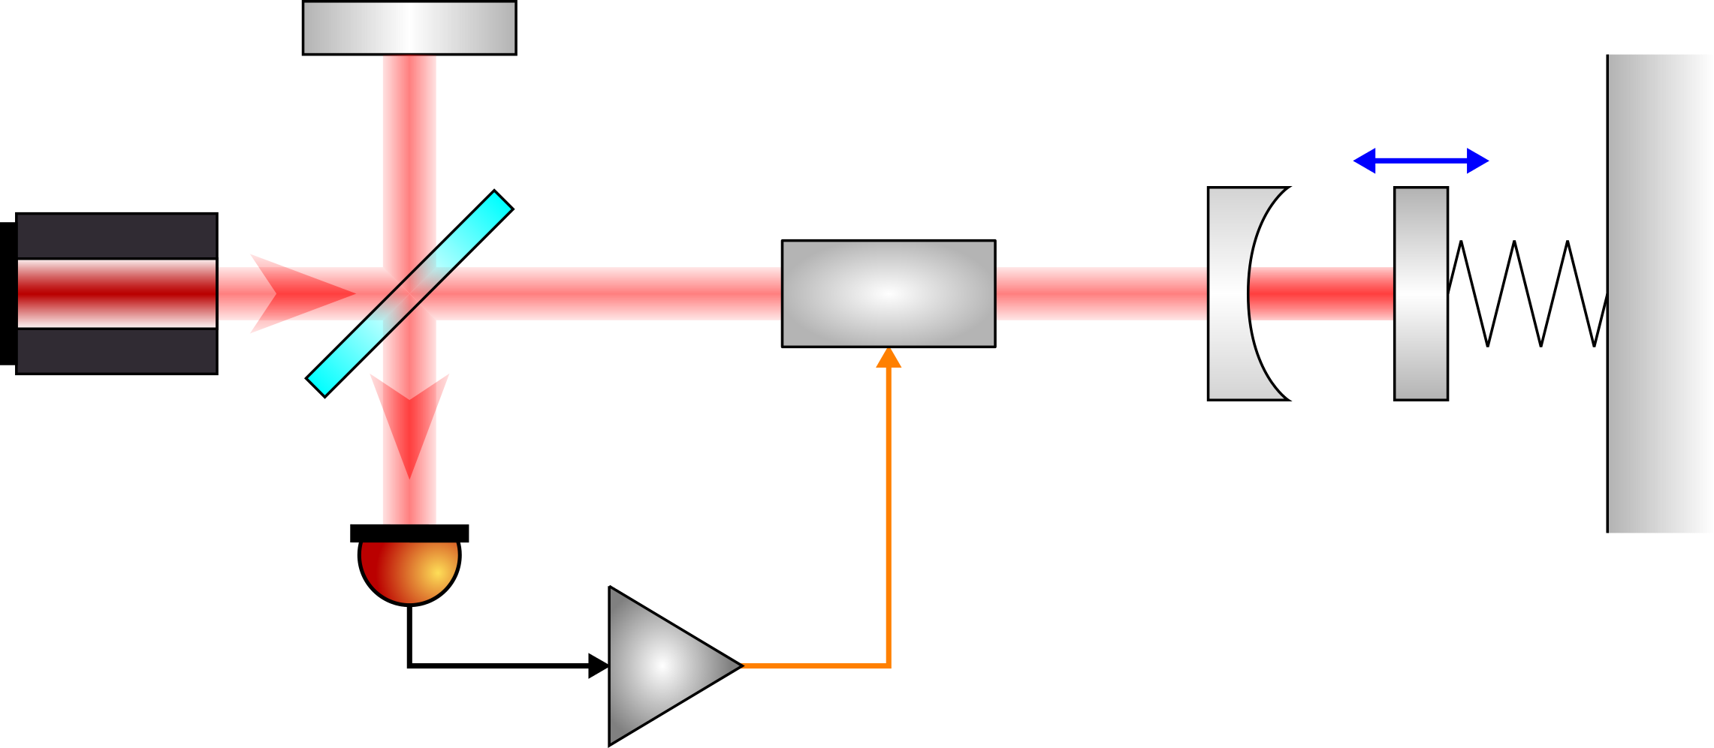



Refroidissement par rétroaction
10
La mesure des déplacements permet de d’appliquer une force de frottements visqueux qui diminue la température effective de l’oscillateur
$$δx$$
Modulateur
$$g$$

Slide 11










Résultats
11
Le micro-pilier est refroidi en augmentant le gain de la rétroaction et la température est déduite du spectre du mouvement brownien
Pour une masse effective de 33 µg et une fréquence de 3,6 MHz :
$T_{eff}=1,0±0,1 mK$ soit $n_{T}=5,5±0,5 phonons$

Slide 12












Vers une amélioration de la sensibilité des mesures de déplacement
12
$$δφ=δφ_{q}^{phase}+\frac{8ℱ}{λ}\left(δx+δx_{q}^{rad}+δx_{c}\right)$$
$$δφ=\frac{8ℱ}{λ}δx$$
$$\sqrt{I_{in}}$$
$$φ$$
Les fluctuations quantiques de la lumières dégradent la sensibilité de la mesure directement et via la pression de radiation
L’utilisation de lumière comprimée permettra d’améliorer la sensibilité des interféromètres gravitationnels

Slide 13

13
Programmation
Electronique
Cryogénie
Oscillateur
Optique
Notes:
Voici une photo de la table optique où se déroule l’expérience : laser, cryostat et optiques nécessaires à la détection et au refroidissement
Grande diversité de thèmes abordés

Slide 14
Valorisation – Oscillateurs et micro-pilier
14
Réinvestir les connaissances théoriques et les compétences expérimentales développées pendant la thèse autour de l’oscillateur mécanique qu’est le micro-pilier.
Contexte :
Premier trimestre de première année de CPGE, signaux physiques
Oscillateur harmonique
Oscillateur amorti
Filtrage linéaire
Etude spectrale
Fil conducteur :
Confronter le modèle de l’oscillateur à des systèmes réels
Déroulement :
Cours + TD : aspects théoriques et résultats importants
TP : étude de différents oscillateurs : les diapasons
Evaluation : étude documentaire basée sur le micro-pilier
Notes:
Objectif au service de plusieurs compétences. Développée dans la suite.

Slide 15




Valorisation – Cours et TD
15
Equation canonique de l’oscillateur harmonique :
$$\ddot{x}+Ω_{m}^{2}x=0$$
Comment déterminer la pulsation propre ?
Equation canonique de l’oscillateur amorti :
$$\ddot{x}+Γ_{m}\dot{x}+Ω_{m}^{2}x=0$$
Quelles sont les sources d’amortissements ?
En régime forcé :
$$m\left[\ddot{x}+Γ_{m}\dot{x}+Ω_{m}^{2}x\right]=F_{ext}$$
$$\underline{x}[Ω]=\underline{χ}\left[Ω\right]\underline{F_{ext}}$$
Quelles sont les caractéristiques d’un système résonant ?
Illustration des différents résultats avec Python.
Notes:
Oscillateur harmonique : pas physique dissipation

Slide 16




Valorisation – TP : caractérisation mécanique
16
Compétence : choisir pertinemment les paramètres d’acquisition
$$2,3 ms$$
$$τ=2,3 s$$
En régime libre, on mesure la fréquence propre et le facteur de qualité.
Quels sont les paramètres qui influent sur ces valeurs ?
Ajout d’une masselotte
Présence d’une caisse de résonance
Frottements fluides dans différents milieux
Notes:
Oscillateur harmonique : pas physique dissipation

Slide 17



Valorisation – TP : « fonction de transfert »
17
Compétence : fonction de transfert et résonance – lien avec les filtres électroniques
Une excitation sinusoïdale par un électro-aimant permet de mesurer la réponse fréquentielle du diapason.
Un diapason en quartz peut être utilisé comme capteur de pression.
Notes:
Oscillateur harmonique : pas physique dissipation

Slide 18

18
Notes:
Oscillateur harmonique : pas physique dissipation

Slide 19








Valorisation – TP : étude spectrale
19
Compétence : analyse spectrale d’un signal périodique
Un verre à vin peut servir pour l’analyse spectrale des modes mécaniques d’un objet complexe
Les oscillateurs réels comportent de nombreux modes propres : on peut l’approcher par un ensemble d’oscillateurs amortis
Notes:
Oscillateur harmonique : pas physique dissipation

Slide 20






Valorisation – Evaluation
20
$$Ω_{m}^{}=\sqrt{\frac{k}{m}}$$
$$\ddot{x}+Γ_{m}\dot{x}+Ω_{m}^{2}x=0$$
$$Γ_{m}=f(P)$$
Evaluer la maitrise des notions :
oscillateur amorti et soumis à une excitation sinusoïdale
signaux périodiques et spectres
fonction de transfert
Notes:
Oscillateur harmonique : pas physique dissipation

Slide 21
Merci pour votre attention !
Notes:
Oscillateur harmonique : pas physique dissipation

Slide 22
Backup slides – Templates
N°
Texte
Notes:
Oscillateur harmonique : pas physique dissipation

Slide 23
Proposer une réalisation expérimentale d’un asservissement en CPGE
Contexte :
En deuxième année, en classe de PSI
Amplificateur linéaire intégrés
Fonction de transfert
Filtrage linéaire
Electronique numérique
Conversion électronique de puissance
Fil conducteur :
Stabiliser un système complexe : l’interféromètre de Michelson

Slide 24


Proposer une réalisation expérimentale d’un asservissement en CPGE
Un premier système asservi, ALI dans un montage amplificateur inverseur :
Signal d’erreur
Fonction de transfert
Réponse indicielle
Rétroaction
Un asservissement analogique de température avec ALI et transistor :
Comparateur proportionnel
Amplification

Slide 25


Proposer une réalisation expérimentale d’un asservissement en CPGE
Un asservissement numérique : l’interféromètre de Michelson
Comparateur numérique PID (Arduino, RedPitaya)
Filtrage
https://pyrpl.readthedocs.io/en/latest/

Slide 26

Proposer une réalisation expérimentale d’un asservissement en CPGE

